Slide 1

المبادرة الإقليمية لتقييم أثر تغيّر المناخ على الموارد المائية وقابلية تأثر القطاعات الاجتماعية والاقتصادية في المنطقة العربية (ريكار)
سلسلة ندوات ريكار عبر الانترنت حول تحليل تغير المناخ باستخدام أدوات نظم المعلومات الجغرافية
الوحدة 2: عرض مجموعات بيانات النمذجة المناخية الإقليمية بصيغة NetCDF في نظم المعلومات الجغرافية
Notes:
المبادرة الإقليمية لتقييم أثر تغيّر المناخ على الموارد المائية وقابلية تأثر القطاعات الاجتماعية والاقتصادية في المنطقة العربية (ريكار)
سلسلة ندوات ريكار عبر الانترنت حول تحليل تغير المناخ باستخدام أدوات نظم المعلومات الجغرافية
الوحدة 2: عرض مجموعات بيانات النمذجة المناخية الإقليمية بصيغة NetCDF في نظم المعلومات الجغرافية

Slide 2
سلسلة ندوات ريكار عبر الانترنت
الوحدة 1 – تقديم مجموعات بيانات ريكار الناتجة عن النمذجة المناخية الإقليمية و النمذجة الهيدرولوجية الإقليمية
الوحدة 2- عرض مجموعات بيانات النمذجة المناخية الإقليمية بصيغة NetCDF في نظم المعلومات الجغرافية
الوحدة 3- استخراج البيانات الجدولية من الملفات المناخية بصيغة NetCDF لاستخدامها في النماذج والتطبيقات الأخرى
الوحدة 4- إنشاء مجموعة لإسقاطات النمذجة المناخية الإقليمية باستخدام نظم المعلومات الجغرافية ومؤشرات الظواهر المناخية المتطرفة
الوحدة 5- الوصول إلى مجموعات البيانات المناخية العالمية والإقليمية والمنصات ذات الصلة
الوحدة 6- منهجية التقييم المتكامل لقابلية التأثر المتبعة في ريكار
Notes:
سلسلة ندوات ريكار عبر الانترنت
الوحدة 1 – تقديم مجموعات بيانات ريكار الناتجة عن النمذجة المناخية الإقليمية و النمذجة الهيدرولوجية الإقليمية
الوحدة 2- عرض مجموعات بيانات النمذجة المناخية الإقليمية بصيغة NetCDF في نظم المعلومات الجغرافية
الوحدة 3- استخراج البيانات الجدولية من الملفات المناخية بصيغة NetCDF لاستخدامها في النماذج والتطبيقات الأخرى
الوحدة 4- إنشاء مجموعة لإسقاطات النمذجة المناخية الإقليمية باستخدام نظم المعلومات الجغرافية ومؤشرات الظواهر المناخية المتطرفة
الوحدة 5- الوصول إلى مجموعات البيانات المناخية العالمية والإقليمية والمنصات ذات الصلة
الوحدة 6- منهجية التقييم المتكامل لقابلية التأثر المتبعة في ريكار

Slide 3
الوحدة 2: المحتويات
ما هو (نموذج شبكة البيانات المشتركة) NetCDF .
أدوات متعددة اﻷبعاد: كيفية استخدام ملفات NetCDF في منصة نظم المعلومات الجغرافية .
تصور أو عرض ملفات NetCDF.

Slide 4
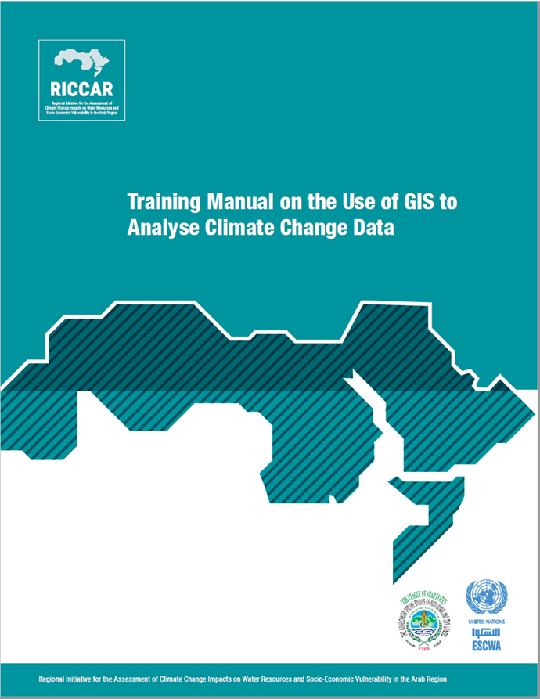
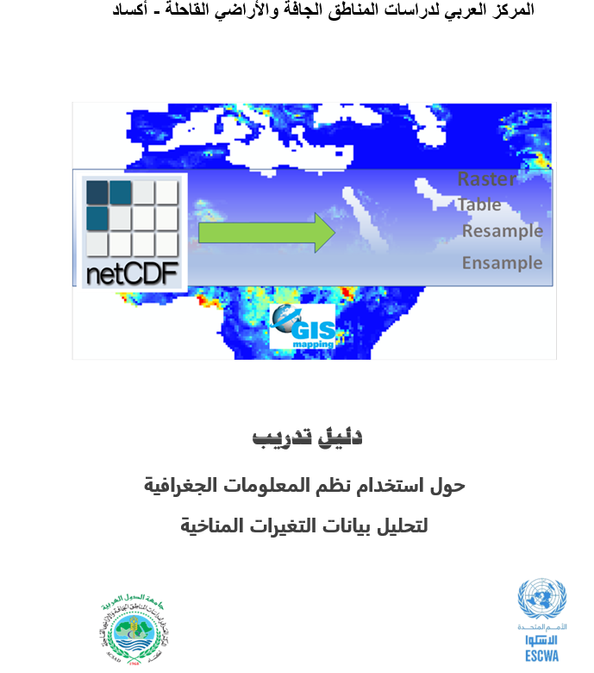
الوحدة 2: دليل التدريب
سوف يكون "دليل التدريب حول استخدام نظم المعلومات الجغرافية لتحليل بيانات تغير المناخ "متاحا قريبا على موقع ريكار- المركز الإقليمي للمعرفة( www.riccar.org ) تحت "موارد المعرفة"
Notes:
المعلومات المدرجة في هذه الوحدة مفصلة في دليل التدريب هذا وسوف يشار إلى اﻷقسام ذات الصلة • .
ويجري حاليا وضع الصيغة النهائية للدليل، وسنعلم المشاركين متى يصبح متوفر. كما وستكون متاحة باللغتين • اﻹنجليزية والعربية

Slide 5
ما هو NetCDF؟
يتم استخدام NetCDF (نموذج شبكة البيانات المشتركة) للبيانات القائمة على صفيفة.
يتكون عادة من متغير واحد أو أكثر (أي التساقطات، ودرجة الحرارة) واثنين أو أكثر من الأبعاد (أي خط العرض، وخط الطول، والزمن).
Time
Variable(s)
Latitude
Longitude
Notes:
ما هو NetCDF؟
تكون معظم مجموعات البيانات المناخية (بما في ذلك بيانات ريكار) بتنسيق NetCDF (المعينة بلاحقة .nc) وتستخدم للبيانات المستندة إلى الصفيفة، لتسمح بتطبيق مجموعة كاملة من القيم في آن واحد.
تستخدم ملفات NetCDF للمناخ، وعلم البحار والمحيطات، وتلوث الهواء وغيرها من مجموعات البيانات. و يمكن تطبيق الدروس المستفادة في هذه الوحدة على مجموعات بيانات nc الأخرى خارج ريكار.
يمكنكم الإستعانة بدليل ريكار التدريبي حول استخدام نظم المعلومات الجغرافية لتحليل بيانات تغير المناخ القسم 3.1

Slide 6
NetCDFالمنصات المتوافقة مع
Panopoly : تم تطوير عارض من قبل معهد ناسا جودارد لدراسات الفضاء هو متاح على الرابط التالي
https://www.giss.nasa.gov/tools/panoply/download/
Python: يمكن الوصول إلى ملفات NetCDF باستخدام PyNIO .
R : يدعم NetCDF من خلال حزم ncdf 4 أو RNetCDF.
MatLab : يمكنه قراءة او كتابة ملفات NetCDF.
مشغلي البيانات المناخية CDO: يشمل أكثر من 350 عامل بما في ذلك حساب مؤشرات الظواهر المناخية المتطرفة والتحليل الإحصائي، وهو متاح على الرابط التالي https://code.mpimet.mpg.de/projects/cdo:،
ArcMap GIS : برنامج نظم المعلومات الجغرافية .
Notes:
يرد في هذه اللائحة عدد من منصات البرامج الشائعة التي تعمل مع ملفات NetCDF

Slide 7
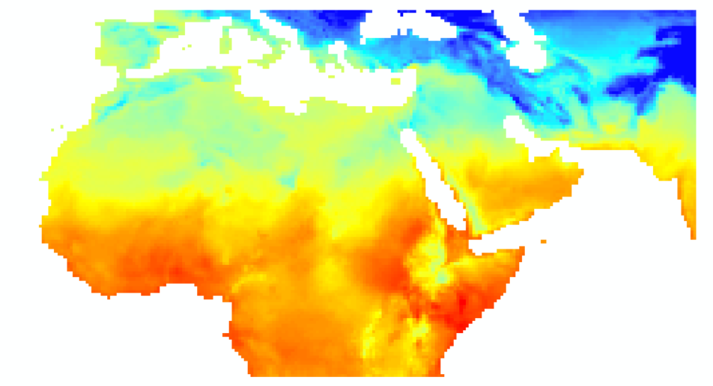
مزايا استخدام ArcMap في برنامج نظم المعلومات الجغرافية لبيانات NetCDF
اﻹلمام بالبرامج .
القدرة على تصور البيانات .
يسمح بمقارنة مجموعات البيانات الجغرافية المكانية اﻷخرى

Slide 8
سلبيات استخدام ArcMapفي برنامج نظم المعلومات الجغرافية لبيانات NetCDF
وظائف محدودة
ﻻ يمكن "قص" البيانات (clip )
لا يمكن إجراء تحليلات معينة.
غير متوافق مع جميع ملفات NetCDF.
يجب أن يكون تنسيق netcdf 4 .
يجب أن تتضمن البيانات الجغرافية المكانية .
Notes:
وظائف محدودة
ﻻ يمكن "قص" البيانات أو استخراج البيانات بناء على ملف شكل Shapefile مثل البلد
لا يمكن إجراء تحليلات معينة مثل حساب مؤشرات الظواهر المناخية المتطرفة .
غير متوافق مع جميع ملفات NetCDF.
يجب أن يكون تنسيق netcdf 4
يجب أن تتضمن البيانات الجغرافية المكانية

Slide 9
ملفات ريكار NetCDF
Climate data
Driving GCMs
Climate Scenarios
Precipitation and Temperature data
Daily
Bias-corrected
1951-2100
EC-EARTH
RCP8.5
0.22 grid resolution (~25 km)
GFDL-ESM2M
RCP8.5
RCP2.6
EC-EARTH
RCP4.5
RCP8.5
0.44 grid resolution (~50 km)
CNRM-CM5
RCP4.5
RCP8.5
GFDL-ESM2M
RCP4.5
RCP8.5
9
9

Slide 10
مزايا استخدام مخرجات ريكار من النمذجة المناخية اﻹقليمية
(RCM)
تغطي البيانات النطاق العربي بكامله وهو نطاق الشرق اﻷوسط وشمال أفريقيا بواسطة برنامج (CORDEX )
حدود الموارد المائية المشتركة مع الجوار
أنماط الدوران من المحيط الهندي
مع نفس اﻻفتراضات من الشرق والغرب والشمال والجنوب عبر المنطقة العربية.
10
10

Slide 11
مزايا استخدام مخرجات ريكار من النمذجة المناخية اﻹقليمية
(RCM)
تغطي البيانات النطاق العربي بكامله وهو نطاق الشرق اﻷوسط وشمال أفريقيا بواسطة برنامج (CORDEX )
البيانات المصححة بالانحياز
بيانات إعادة التحليل لفترة تحكم
1980
2009
1951
2005 نهاية
2006 بداية
2100
تاريخية
مسقطة بحسب السيناريوهات

Slide 12
مزايا استخدام مخرجات ريكار من النمذجة المناخية اﻹقليمية
(RCM)
تغطي البيانات النطاق العربي بكامله وهو نطاق الشرق اﻷوسط وشمال أفريقيا بواسطة برنامج (CORDEX )
البيانات المصححة بالانحياز
تنسيق التقويم الغريغوري أي الميلادي
No. | 1 | 2 | 3 | 4 | 5 | 6 | 7 | 8 | 9 | 10 | 11 | 12
Month | Jan | Feb | Mar | Apr | May | Jun | Jul | Aug | Sep | Oct | Nov | Dec
Number of days | 31 | 28 (29) | 31 | 30 | 31 | 30 | 31 | 31 | 30 | 31 | 30 | 31
قد يكون لمخرجات النمذجة المناخية الأخرى تقاويم مختلفة
GCM | Calendar
CNRM-CM5 | Gregorian
EC-EARTH | Gregorian
GFDL-ESM2M | 365-day
CSIRO-Mk3-6-0 | 365-day
HadGEM2-ES | 360-day
12
12
12

Slide 13
مزايا استخدام مخرجات ريكار من النمذجة المناخية اﻹقليمية
(RCM)
تغطي البيانات النطاق العربي بكامله وهو نطاق الشرق اﻷوسط وشمال أفريقيا بواسطة برنامج (CORDEX )
البيانات المصححة بالانحياز
تنسيق التقويم الغريغوري أي الميلادي
مؤشرات الظواهر المناخية المتطرفة.
Index | Long Name | Definition
SU | Number of summer days | Number of days (annually or seasonally) when daily maximum temperature ≥ 25°C
SU35 | Number of hot days | Number of days (annually or seasonally) when daily maximum temperature ≥ 35°C
SU40 | Number of very hot days | Number of days (annually or seasonally) when daily maximum temperature ≥ 40°C
TR | Number of tropical nights | Number of days (annually or seasonally) when daily minimum temperature ≥ 20°C
13
13
13

Slide 14
مزايا استخدام مخرجات ريكار من النمذجة المناخية اﻹقليمية
(RCM)
تغطي البيانات النطاق العربي بكامله وهو نطاق الشرق اﻷوسط وشمال أفريقيا بواسطة برنامج (CORDEX )
البيانات المصححة بالانحياز
تنسيق التقويم الغريغوري أي الميلادي
مؤشرات الظواهر المناخية المتطرفة.
Index | Long Name | Definition
CDD | Maximum length of dry spell | Maximum number of consecutive days when daily precipitation < 1 mm
CWD | Maximum length of wet spell | Maximum number of consecutive days when daily precipitation ≥ 1 mm
R10 | Number of 10 mm precipitation days | Number of days when daily precipitation ≥ 10mm
R20 | Number of 20 mm precipitation days | Number of days when daily precipitation ≥ 20mm
SDII | Simple precipitation intensity index | Ratio of total precipitation (annually or seasonally) the number of wet days
14
14
14

Slide 15
مزايا استخدام مخرجات ريكار من النمذجة المناخية اﻹقليمية
(RCM)
تغطي البيانات النطاق العربي بكامله وهو نطاق الشرق اﻷوسط وشمال أفريقيا بواسطة برنامج (CORDEX )
البيانات المصححة بالانحياز
تنسيق التقويم الغريغوري أي الميلادي
مؤشرات الظواهر المناخية المتطرفة.
وحدات القياس المشتركة.
Parameter | Units
Temperature | °C
Precipitation | mm day⁻¹
Extreme indices (except SDII) | days year⁻¹ (or days season⁻¹)
SDII | mm
Climate model standard units
Parameter | Units
Temperature | K
Precipitation | kg m⁻² s⁻¹
15
15
15

Slide 16
سلبيات استخدام مخرجات ريكار من النمذجة المناخية اﻹقليمية
(RCM)
قد تكون اﻻستبانة (أي الدقة )المكانية والزمانية تقريبية للغاية .
لم يتم تقييم بعض المعايير المناخية الشائعة (أي الرطوبة وسرعة الرياح).
فجوات البيانات القريبة من المناطق الساحلية (بسبب تصحيح اﻻنحياز).
16
16
16

Slide 17
تسمية الملفات في ريكار
النطاق لدى CORDEX والاستبانة المكانية
تسمية عنصر المجموعة
متغير مناخي
GCM
النموذج المناخي العالمي
السناريو المناخي
pr_MNA-44_CNRM-CERFACS-CNRM-CM5_historicalandrcp45_r1i1p1_ SMHI-RCA4_v1-bc-dbs-wfdei_day_19510101-21001231_2046_2046.nc
تسمية ملف NetCDF
النموذج المناخي الإقليمي المستخدم(RCM)
الاستبانة الزمنية
(اليومية)
الفترة الزمنية لكافة مجموعة البيانات
(data for
EC-EARTH RCP8.5 begins in 1970)
الفترة الزمنية لهذا الملف
الطريقة القائمة على التوزيع
لتصحيح الانحياز
17
17
17

Slide 18
تسمية ملفات NetCDF في ريكار
النطاق لدى CORDEX والاستبانة المكانية
متغير مناخي
النموذج المناخي الإقليمي المستخدم
(RCM)
GCM
النموذج المناخي العالمي
السناريو المناخي
cdd_MNA-44_ICHEC-EC-EARTH_rcp45_r12i1p1_SMHI-RCA4-DBS43-WFDEI-1980-2009_v1_day_1951-2100_ANN.nc
تسمية ملف NetCDF
الاستبانة الزمنية للمدخلات
الفترة الزمنية لكافة مجموعة البيانات
(Annual or seasonal: DJF, MAM, JJA, SON)
الطريقة القائمة على التوزيع
لتصحيح الانحياز
الفترة الزمنية لكافة مجموعة البيانات
18
18
18

Slide 19
اختصار البارامترات أي المتغيرات المناخية في ملف NetCDF
Climate parameter | Abbreviation in NetCDF File | المتغيرات المناخية
Near-surface air temperature | tas | درجة حرارة الهواء القريبة من السطح
Daily maximum near-surface air temperature | tasmax | الحد الأقصى اليومي لدرجة حرارة الهواء بالقرب من السطح
Daily minimum near-surface air temperature | tasmin | الحد الأدنى اليومي من درجة حرارة الهواء بالقرب من السطح
Precipitation | pr | التساقطات
Maximum length of dry spell | cdd | الطول الأقصى لفترات الجفاف
Maximum length of wet spell | cwd | الطول الأقصى لفترات المطر
Count of 10 mm precipitation days | pr10 | العدد السنوي للأيام التي تبلغ فيها التساقطات 10 ملم
Count of 20 mm precipitation days | pr20 | العدد السنوي للأيام التي تبلغ فيها التساقطات 20 ملم
Simple precipitation intensity index | sdii | مؤشر شدة التساقطات البسيط
Number of summer days | su | عدد أيام الصيف
Number of hot days | su35 | عدد الأيام الحارة
Number of very hot days | su40 | عدد الأيام الحارة جداً
Number of tropical nights | tr | عدد الليالي الإستوائية

Slide 20
استراحة!
Notes:
استراحة

Slide 21
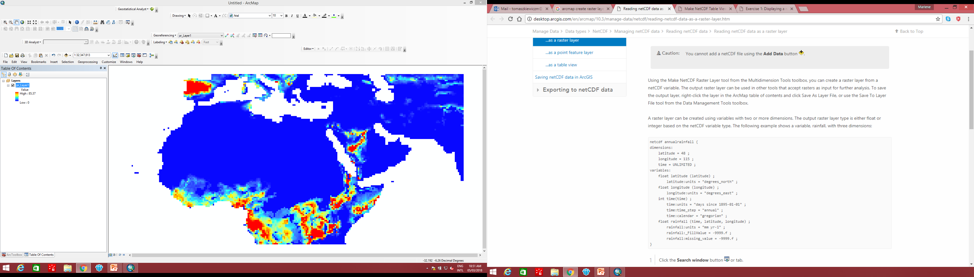
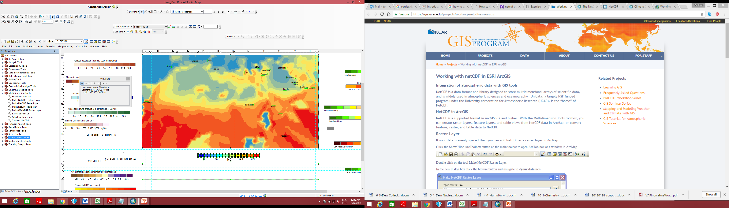
NetCDF في ArcMap لدى نظم المعلومات الجغرافية
لايمكن إضافة ملفات NetCDF إلى مساحة عمل ArcMap باستخدام الرمز
Notes:
في ArcMap لدى نظم المعلومات الجغرافية
لا يمكن إضافة ملفات NetCDF إلى مساحة عمل ArcMap مثل إضافة ملفات الشكل(shapefiles) العادية أو خطوط نقطية(raster)
أضف البيانات كالعادة (ملفات الشكل و البيانات النقطية /بيانات راستر) إلى مساحة عمل ArcMap باستخدام الرمز "+". (إذا لم يتم عرض شريط الأدوات هذا ، يمكن إضافته إلى GIS عن طريق تحديد "تخصيص" ثم "أشرطة الأدوات". هناك خيار لتحديد أشرطة الأدوات المختلفة بما في ذلك هذا ، وهو شريط الأدوات " الأساسي ".)
ولكن لا يمكن إضافة ملفات NetCDF إلى ArcMap GIS باستخدام الرمز "+". يجب إضافتها باستخدام "أدوات الأبعاد المتعددة" المتاحة من ArcToolbox
لاحظ أن سلسلة الويبينار هذه ستستخدم إصدارًا إنجليزيًا من ArcMap GIS . ستكون هناك إشارات عرضية إلى النسختين العربية والفرنسية للمساعدة في تحديد موقع الأدوات.

Slide 22
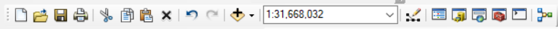
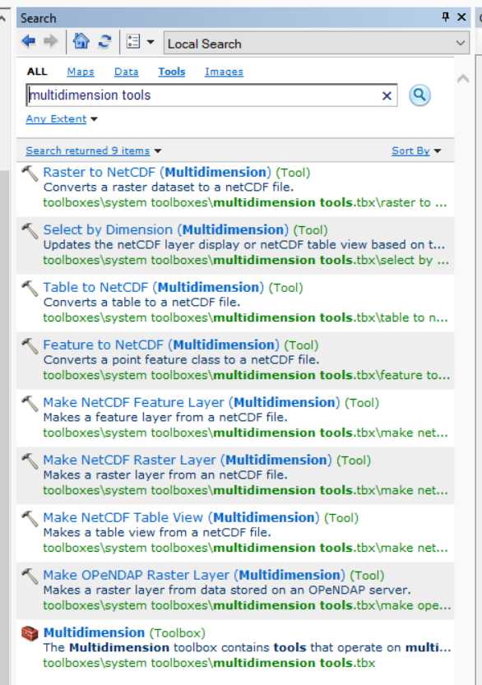

الوصول إلى أدوات المتعددة الأبعاد
Search
ArcToolbox
Notes:
الولوج إلى أدوات المتعددة الأبعاد
يمكن ولوج أدوات المتعددة الأبعاد باستخدام أداة البحث أو من "ArcToolbox" حسب التفضيل الشخصي

Slide 23

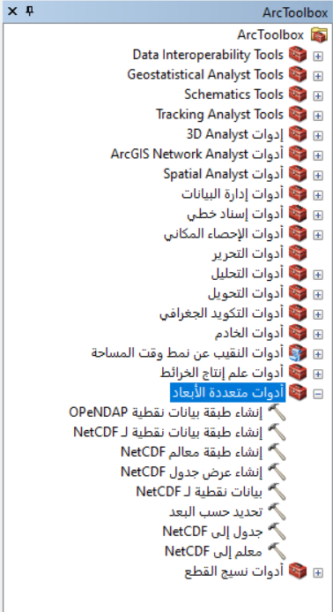
الأدوات المتعددة الأبعاد
Notes:
الأدوات المتعددة الأبعاد
الأدوات المتعددة الأبعاد لها وظائف متعددة. سيتم عرض الأداتان الأكثر استخدامًا (مغطاة في هذه السلسلة من الندوات).
متوفر من ArcMap الإصدار 10.2 أو أحدث.

Slide 24
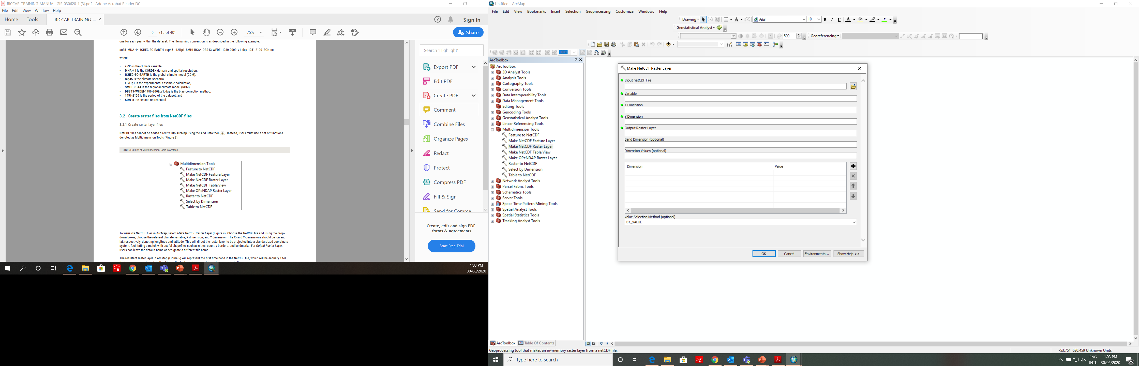
الأدوات المتعددة الأبعاد: إنشاء طبقة بيانات نقطية NetCDF
Notes:
الأدوات المتعددة الأبعاد: إنشاء طبقة بيانات نقطية NetCDF
دليل ريكار التدريبي حول استخدام نظم المعلومات الجغرافية لتحليل بيانات تغير المناخ القسم 3.2.

Slide 25
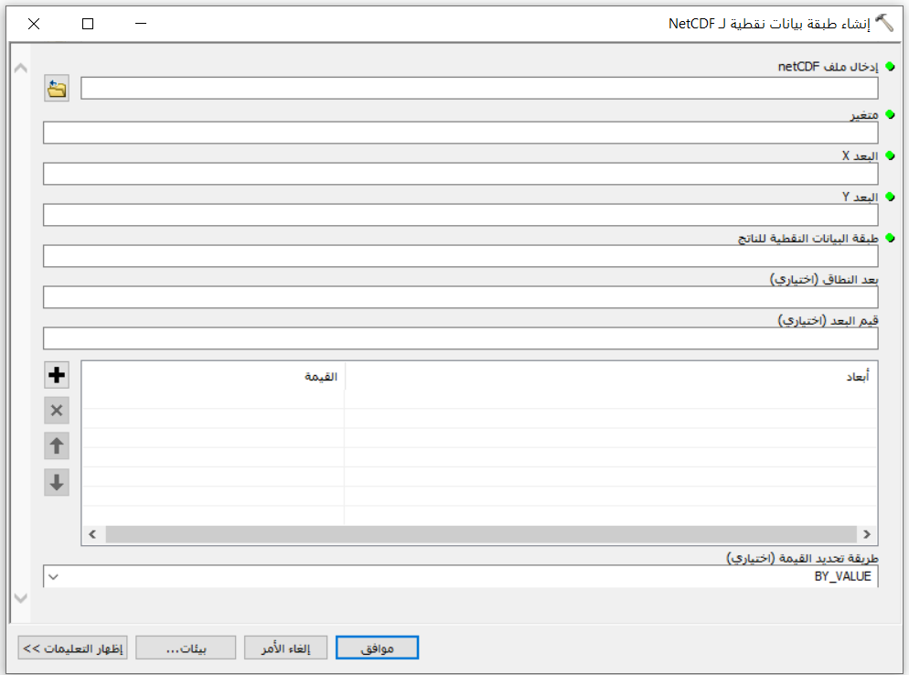
الأدوات المتعددة الأبعاد: إنشاء طبقة بيانات نقطية) NetCDF الأدوات بالعربية)
Notes:
الأدوات المتعددة الأبعاد: إنشاء طبقة بيانات نقطية) NetCDF الأدوات بالعربية)

Slide 26
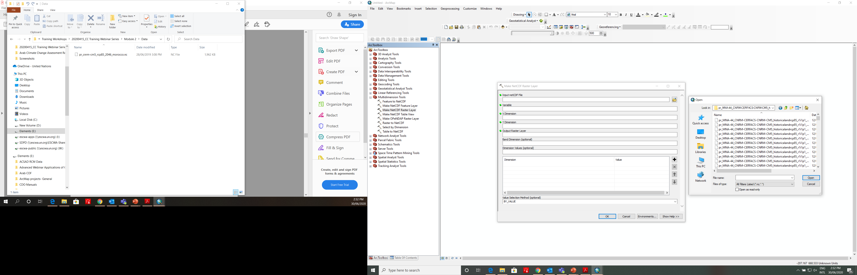
إنشاء طبقة بيانات نقطية NetCDF : إدخال البيانات
حدد ملف NetCDF
Notes:
إنشاء طبقة بيانات نقطية NetCDF : إدخال البيانات
حدد ملف NetCDF بالنقر على رمز المجلد واختر المجلد حيث قمت بحفظ ملفات NetCDF على جهاز الكمبيوتر الخاص بك.

Slide 27
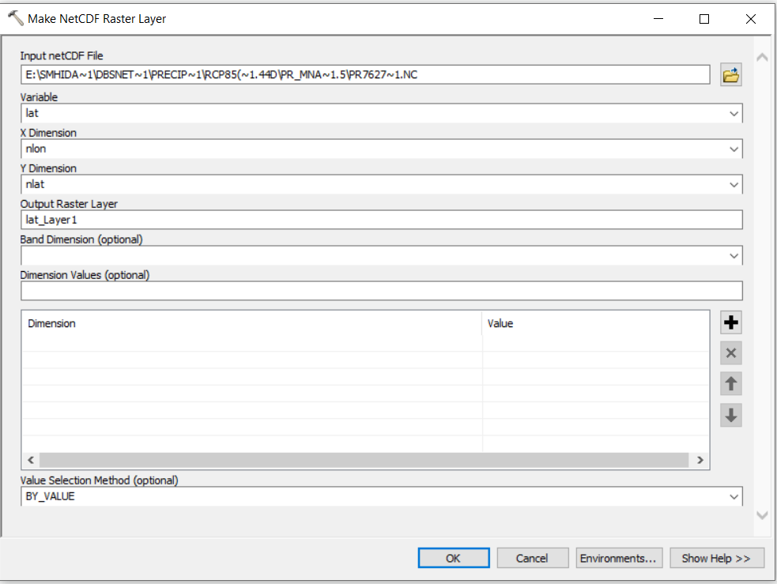
إنشاء طبقة بيانات نقطية NetCDF : إدخال البيانات
الإدخالات الافتراضية (يجب تغييرها يدويًا)
Notes:
إنشاء طبقة بيانات نقطية NetCDF : إدخال البيانات
الإدخالات الافتراضية )يجب تغييرها يدويًا(

Slide 28
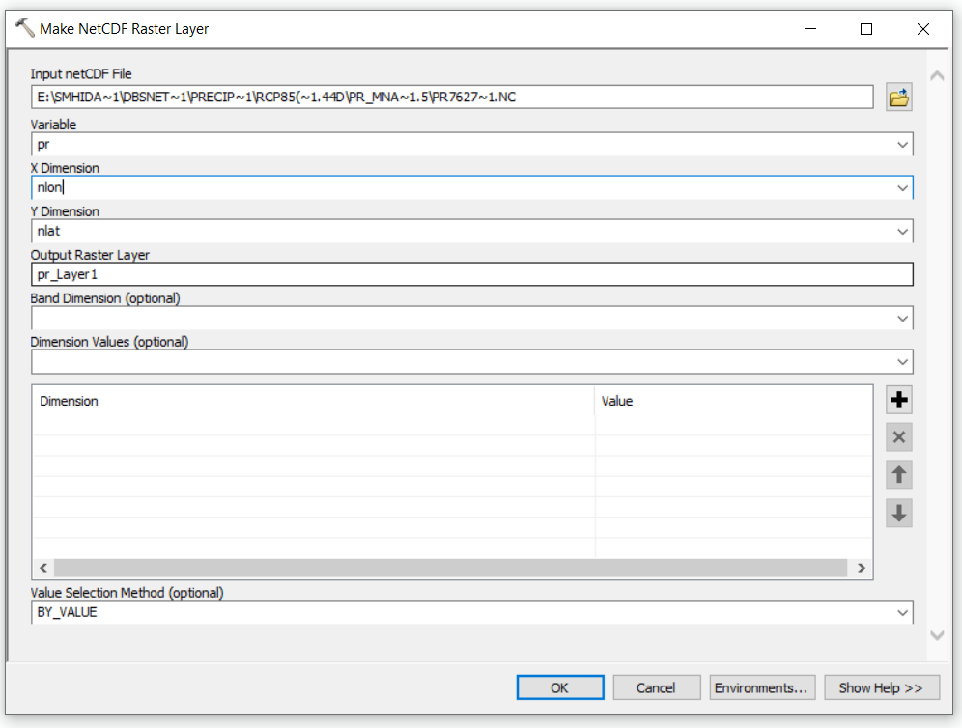
إنشاء طبقة بيانات نقطية NetCDF : إدخال البيانات
Notes:
إنشاء طبقة بيانات نقطية NetCDF : إدخال البيانات
بالنسبة إلى "المتغير" ، اختر اختصار للمتغير المناخي. في هذا المثال ، يتم تحديد “pr” للتساقطات. جميع اختصارات المتغيرات المناخية لبيانات ريكار موجودة في الشريحة 19 من هذه الوحدة.

Slide 29

إنشاء طبقة بيانات نقطية NetCDF : إدخال البيانات
Notes:
إنشاء طبقة بيانات نقطية NetCDF : إدخال البيانات
بالنسبة إلى البعد “X” و البعد “Y” ، اختر "lon" لخط الطول و "lat" لخط العرض ، على التوالي.
ستتم مناقشة أبعاد nlon و nlat في الوحدة 3 من سلسلة الندوات.
إذا تم استخدام nlon و nlat الافتراضيين ، فسيتم الاسناد الجغرافي (georeferencing) لطبقة البيانات النقطية الناتجة بشكل غير صحيح ولن تتطابق مع ملفات الأشكال ومجموعات بيانات GIS الأخرى.

Slide 30
إنشاء طبقة بيانات نقطية NetCDF : إدخال البيانات
Notes:
إنشاء طبقة بيانات نقطية NetCDF : إدخال البيانات
بالنسبة لـ "طبقة البيانات النقطية المخرجة " ، يمكن ترك الاسم الافتراضي كما هو أو حسب التعريف من قبل المستخدم.

Slide 31
إنشاء طبقة بيانات نقطية NetCDF : إدخال البيانات
Notes:
إنشاء طبقة بيانات نقطية NetCDF : إدخال البيانات
القيود المتبقية اختيارية ولا تستخدم لبيانات ريكار وكذلك معظم مجموعات البيانات المناخية.
بمجرد اكتمال جميع الإدخالات ، انقر "موافق".

Slide 32
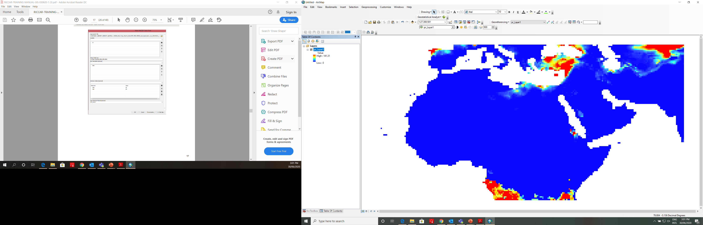
نتيجة إنشاء طبقة بيانات نقطية NetCDF
Notes:
نتيجة إنشاء طبقة بيانات نقطية NetCDF
ستكون النتيجة طبقة نقطية كما هو موضح .
لاحظ أن نظام الألوان يتم تحديده تلقائيًا بواسطة ArcMap وقد يختلف عن إصدارات اللغات الأخرى.

Slide 33
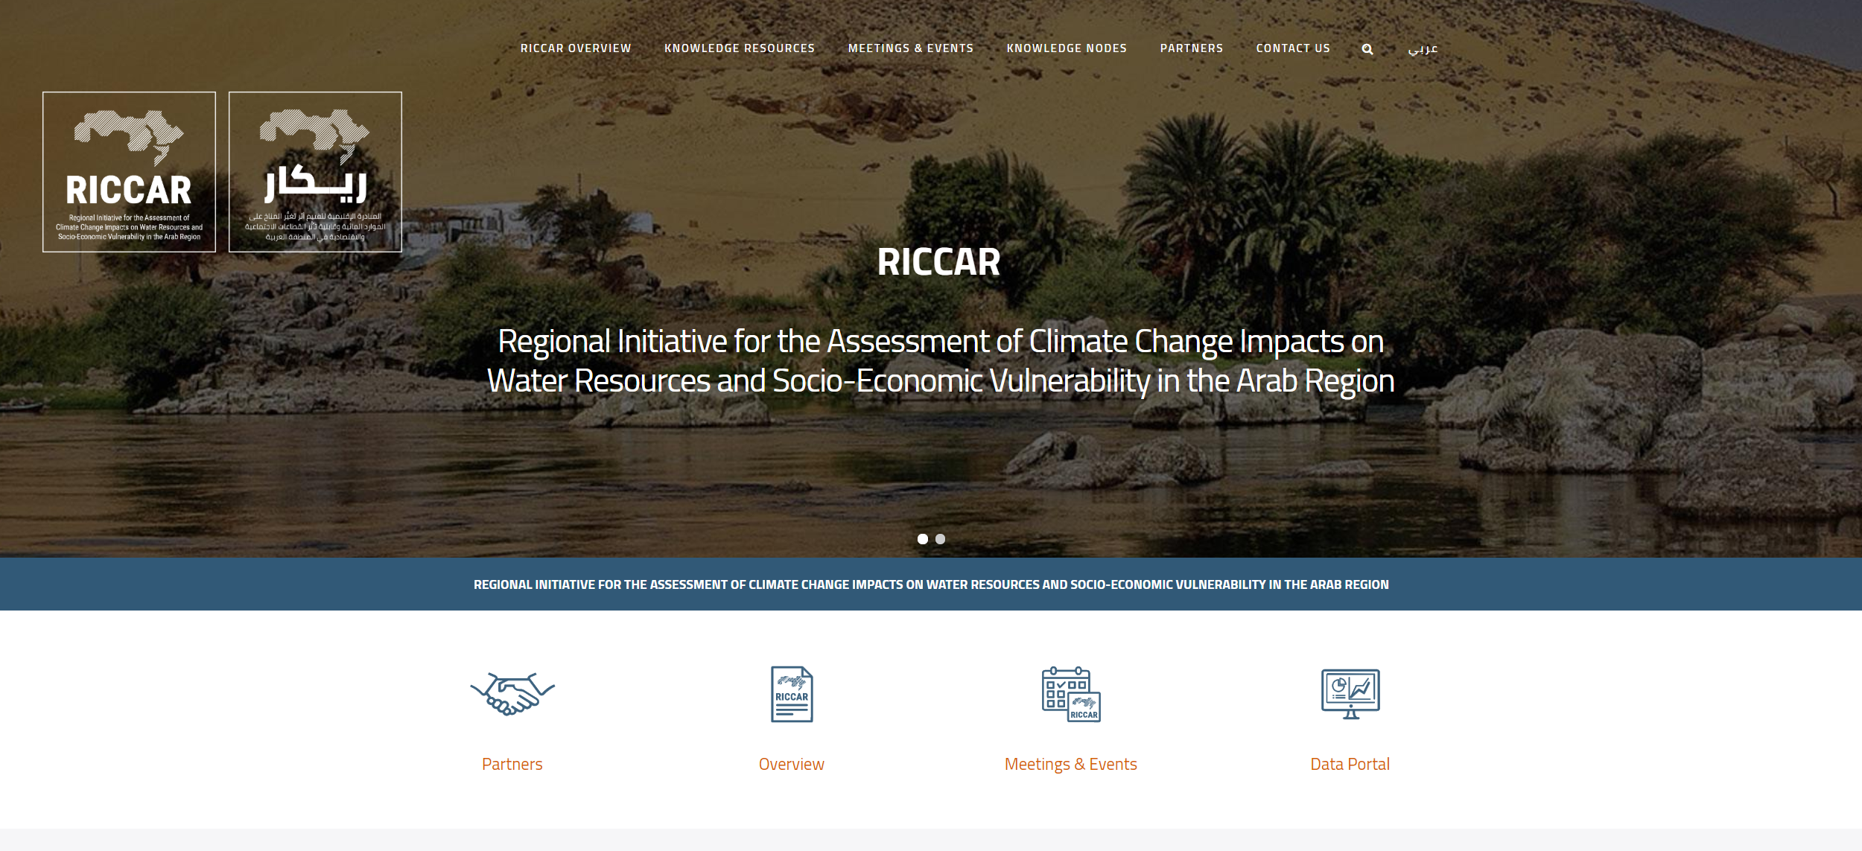
ملاحظات حول ملفات NetCDF
ملف NetCDF المقدم للمشاركين والمتوفر على موقع الويب الخاص بسلسلة الندوات هو ملف مستخرج من المغرب (لتقليل حجم الملف) .
تتوفر ملفات NetCDF كاملة من بوابة بيانات ( www.riccar.org ) أو عند الطلب .
Notes:
ملاحظات حول ملفات NetCDF
يتم الحصول على ملف NetCDF الخاص بالمغرب من ملف NetCDF لريكار وتم استخراجه باستخدام (CDO)مشغلي البيانات المناخية.
ستتم مناقشة المزيد من المعلومات حول بوابة بيانات ريكار- المركز الإقليمي للمعرفة في الوحدة 5.

Slide 34
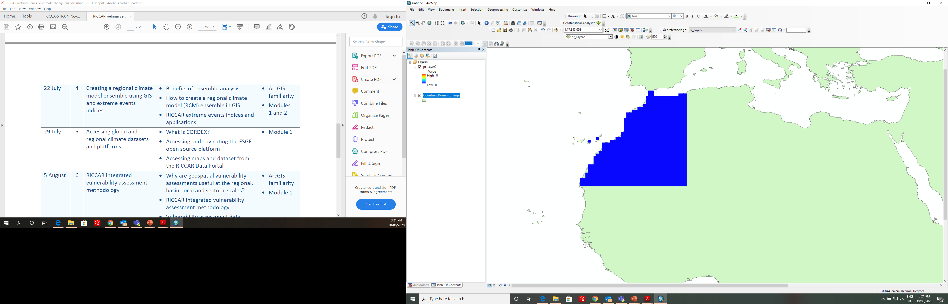
نتيجة إنشاء طبقة بيانات نقطية NetCDF (المغرب)
Notes:
نتيجة إنشاء طبقة بيانات نقطية NetCDF (المغرب)
يتم تضمين ملف النطاق العربي في الخلفية لإعطاء مرجع مكاني

Slide 35
ملاحظات على طبقات البيانات النقطية لـ NetCDF
يحتوي كل ملف من NetCDF على "شرائح زمنية" متعددة
  تحتوي ملفات درجة الحرارة والتساقطات على 365 شريحة زمنية (شريحة لكل يوم من أيام السنة) باستثناء السنوات الكبيسة التي تحتوي على 366 شريحة زمنية
  تحتوي مؤشرات الظواهر المناخية المتطرفة على 150 شريحة زمنية (شريحة لكل سنة 1951 - 2100)
بشكل افتراضي ، يتم عرض الشريحة الزمنية للمرة الأولى في طبقة البيانات النقطية
  1 كانون الثاني/يناير لبيانات درجة الحرارة والتساقطات
  1951 لمؤشرات الظواهر المناخية المتطرفة
Notes:
ملاحظات على طبقات البيانات النقطية لـ NetCDF
يحتوي كل ملف من NetCDF على "شرائح زمنية" متعددة
تحتوي ملفات درجة الحرارة والتساقطات على 365 شريحة زمنية (شريحة لكل يوم من أيام السنة) باستثناء السنوات الكبيسة التي تحتوي على 366 شريحة زمنية
تحتوي مؤشرات الظواهر المناخية المتطرفة على 150 شريحة زمنية (شريحة لكل سنة 1951 - 2100)
بشكل افتراضي ، يتم عرض الشريحة الزمنية للمرة الأولى في طبقة البيانات النقطية
1 كانون الثاني/يناير لبيانات درجة الحرارة والتساقطات
1951 لمؤشرات الظواهر المناخية المتطرفة

Slide 36
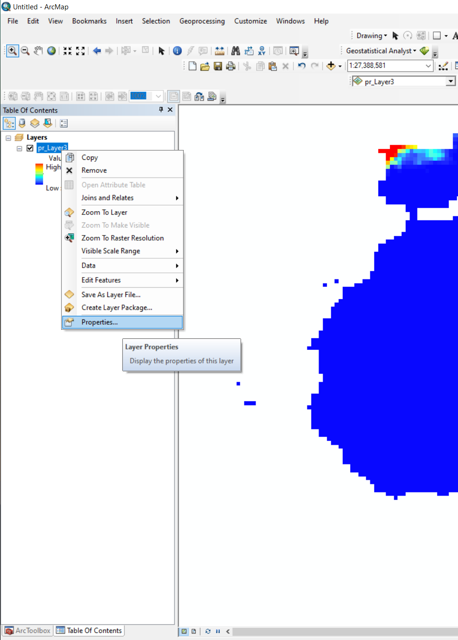
اختيار "شرائح زمنية " أخرى
انقر بزر الماوس الأيمن على اسم الطبقة في جدول المحتويات لعرض خصائص الطبقة
Notes:
اختيار "شرائح زمنية " أخرى
انقر بزر الماوس الأيمن على اسم الطبقة في جدول المحتويات لعرض خصائص الطبقة

Slide 37
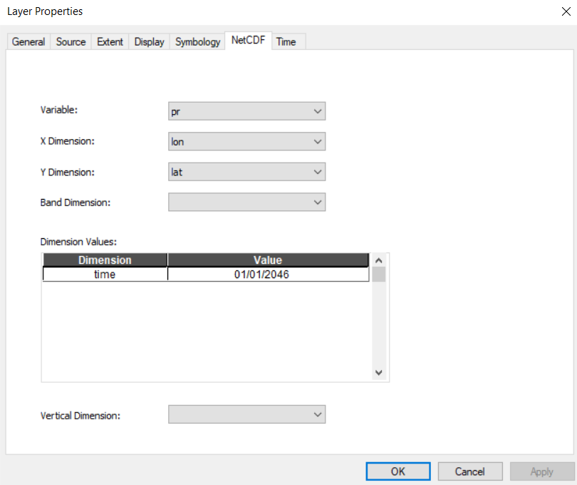
خصائص الطبقة
Notes:
خصائص الطبقة
تتوفر علامات تبويب متعددة تحت خصائص الطبقة. تم العثور على خصائص NetCDF في علامة التبويب “NetCDF”، بما في ذلك الشريحة الزمنية لطبقة البيانات النقطية الحالية (أي التاريخ ، السنة).

Slide 38
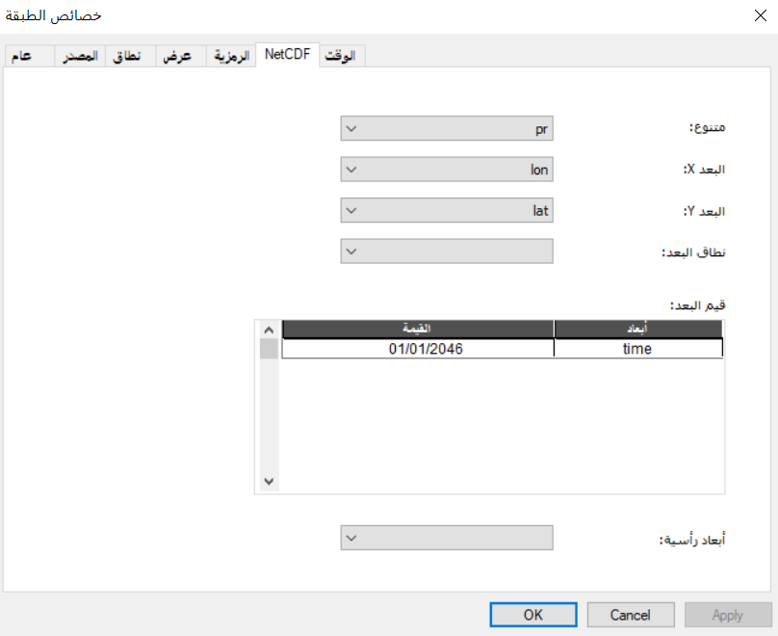
خصائص الطبقة (بالعربية)
Notes:
خصائص الطبقة (بالعربية)

Slide 39
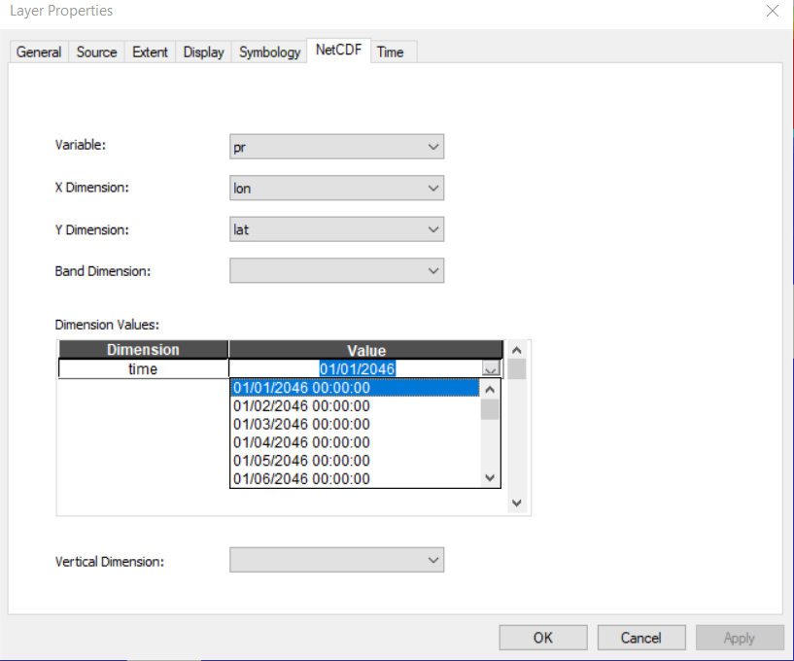
خصائص الطبقة: تحديد الشريحة الزمنية
حدد تواريخ مختلفة باستخدام مربع القائمة المنسدلة (dropdown box)
Notes:
خصائص الطبقة: تحديد الشريحة الزمنية
حدد تواريخ مختلفة باستخدام مربع القائمة المنسدلة (dropdown box)
لاحظ أن ArcMap قد يكون لها طرق مختلفة في عرض الشرائح الزمنية. قد يكون لدى المستخدمين شهر-يوم-سنة والزمن كما هو موضح. يتم عرض الزمن ولكن لا ينطبق في هذه الحالة لأنه لا توجد سوى قيمة في اليوم.
قد يكون لدى بعض المستخدمين يوم-شهر-سنة ولا يظهر أي زمن. أيضًا، قد لا يتمكن المستخدمون الآخرون من استخدام المربع المنسدل (dropdown box) وقد يضطرون إلى إدخال تواريخ مختلفة يدويًا. قد يتطلب ذلك تجربة لتحديد ما إذا كانت التواريخ يتم إدخالها على أنها شهر - يوم - عام أو يوم - شهر - عام.

Slide 40
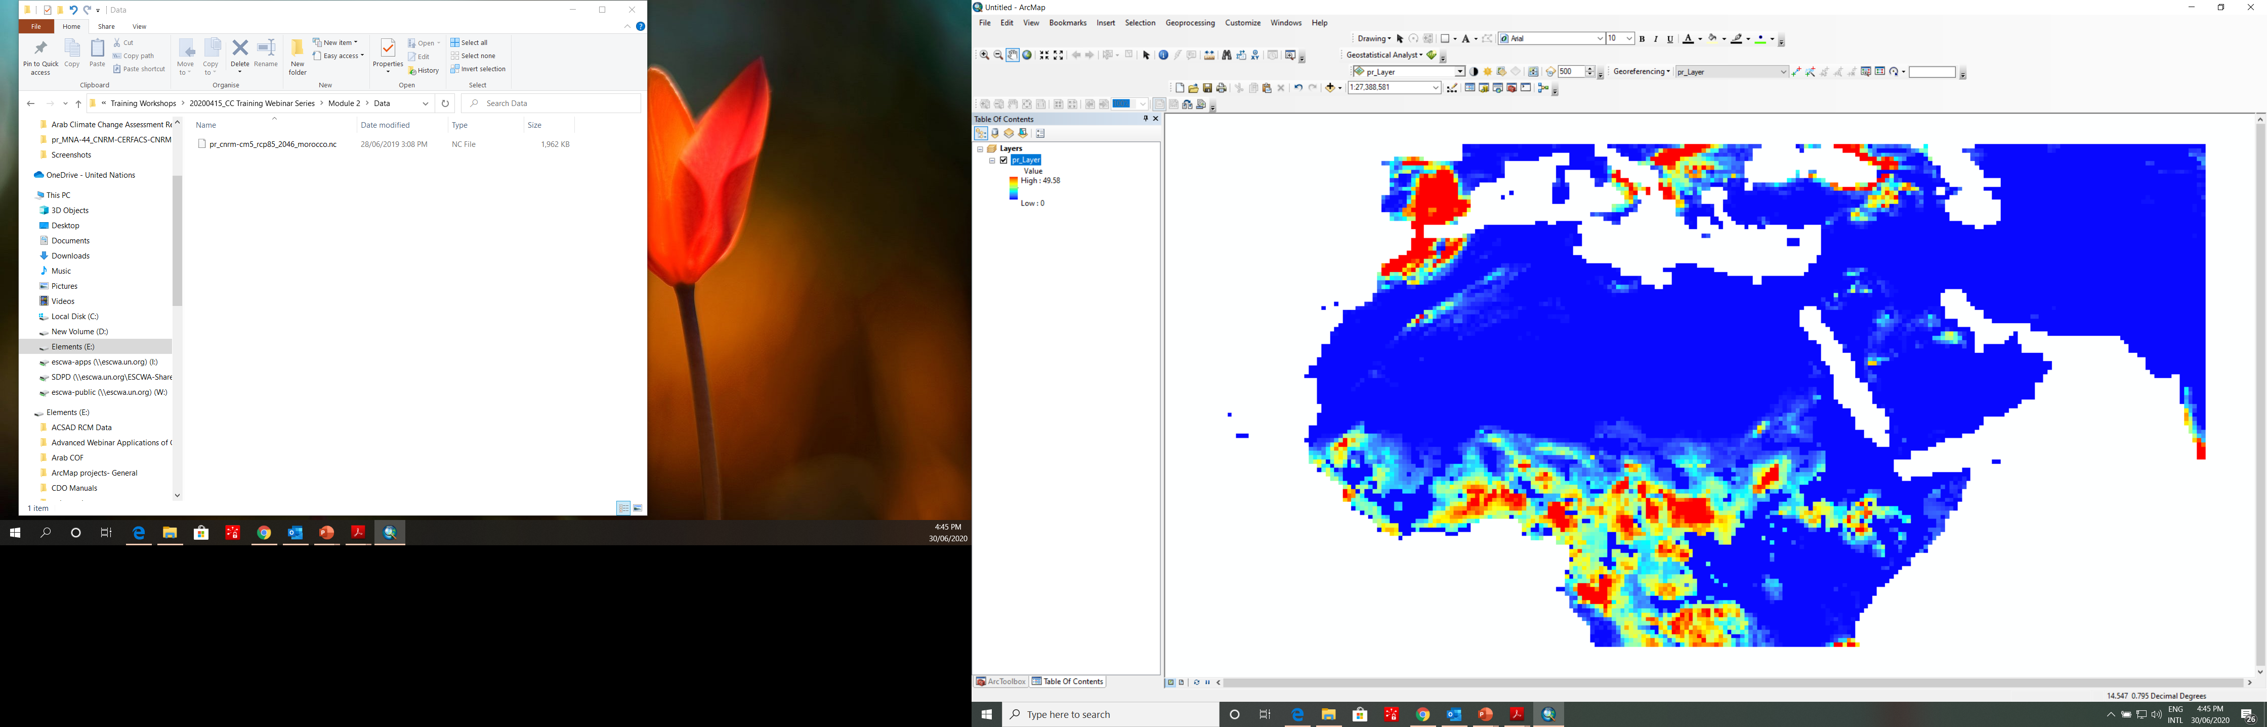
اختلاف الشرائح الزمنية
Notes:
اختلاف الشرائح الزمنية
بتحديد شرائح زمنية مختلفة، سيتم ضبط البيانات النقطية والقيم وفقًا لذلك. هذا المثل هو 10 حزيران/يونيو 2046

Slide 41
نطاق القيم
أعلى قيم لهذه الشريحة الزمنية (10 حزيران/يونيو 2046) هي 49.58 ملم / يوم من التساقطات ويتم عرضها باللون الأحمر
Notes:
نطاق القيم
أعلى قيم لهذه الشريحة الزمنية (10 حزيران/يونيو 2046) هي 49.58 ملم / يوم من التساقطات ويتم عرضها باللون الأحمر
يجب على المستخدمين مراعاة الدقة الزمنية لملف NetCDF
لأن ملفات ريكار NetCDF للتساقطات يومية ، تكون وحدات القياس ملم / يوم.

Slide 42
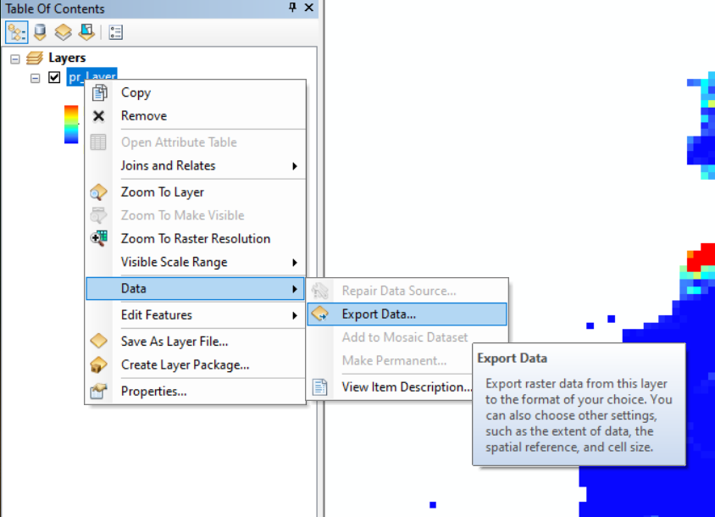
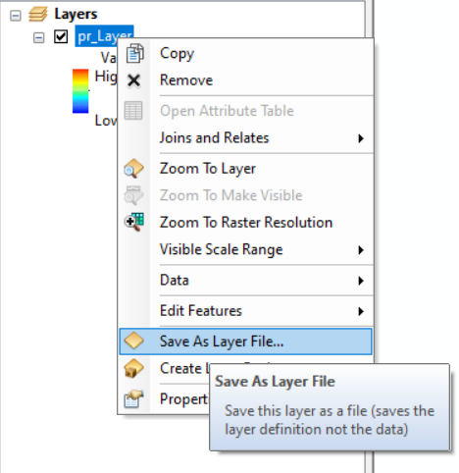
حفظ طبقة البيانات النقطية
توجد طبقات البيانات النقطية لـ NetCDF في ذاكرة الكمبيوتر المؤقتة فقط
يمكن حفظ طبقات البيانات النقطية عن طريق تحديد "حفظ كملف طبقة" أو عن طريق تصدير البيانات)ستصدر “تصدير البيانات” شريحة الوقت النقطية المعروضة حاليا فقط.(
Notes:
حفظ طبقة البيانات النقطية
توجد طبقات البيانات النقطية لـ NetCDF في ذاكرة الكمبيوتر المؤقتة فقط
يمكن حفظ طبقات البيانات النقطية عن طريق تحديد "حفظ كملف طبقة" أو عن طريق تصدير البيانات)ستصدر “تصدير البيانات” شريحة الوقت النقطية المعروضة حاليا فقط(.

Slide 43
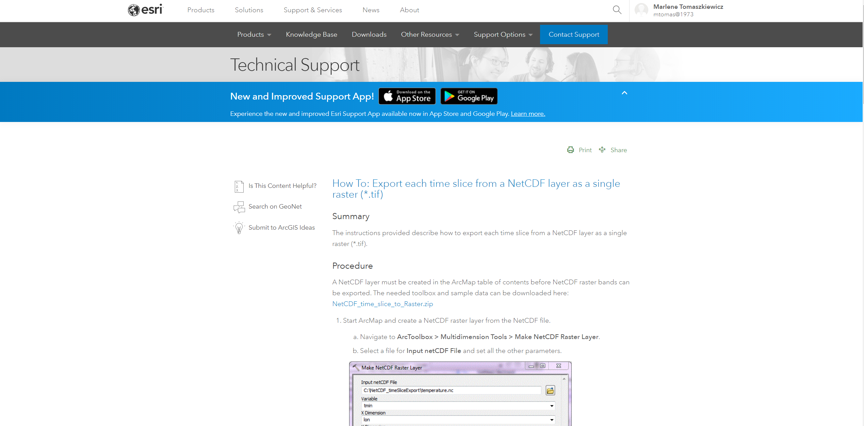
استخراج شرائح زمنية متعددة
يمكن للمستخدمين استخراج كل شريحة زمنية تلقائيًا في ملف NetCDF
تتوفر التعليمات وتنزيل الأداة من الموقع التالي:
https://support.esri.com/en/technical-article
Notes:
استخراج شرائح زمنية متعددة
• يمكن للمستخدمين استخراج كل شريحة زمنية تلقائيًا في ملف NetCDF
• تتوفر التعليمات وتنزيل الأداة من الموقع التالي:
https://support.esri.com/en/technical-article
• دليل ريكار التدريبي حول استخدام نظم المعلومات الجغرافية لتحليل بيانات تغير المناخ القسم 3.2.2.

Slide 44
استخلاص العديد من البيانات النقطية بناءً على المناطق الفرعية ذات الاهتمام
يمكن استخدام ArcMap منشئ النموذج (Modelbuilder ) لاستخراج العديد من البيانات النقطية تلقائيًا لمنطقة محددة - ملف الشكل أي shapefile
تمت مناقشة الموضوع في دليل ريكار التدريبي حول استخدام نظم المعلومات الجغرافية لتحليل بيانات تغير المناخ القسم 3.2.3
Notes:
استخلاص العديد من البيانات النقطية بناءً على المناطق الفرعية ذات الاهتمام
يمكن استخدام ArcMap منشئ النموذج (Modelbuilder) لاستخراج العديد من البيانات النقطية تلقائيًا لمنطقة محددة - ملف الشكل أي shapefile
تمت مناقشة الموضوع في دليل ريكار التدريبي حول استخدام نظم المعلومات الجغرافية لتحليل بيانات تغير المناخ القسم 3.2.3
• سيتم مناقشة منشئ النموذج (Modelbuilder)في الوحدة 3.

Slide 45

شكرا للمتابعة
هيام الأشقر
خبيرة نظم معلومات جغرافية وتحليل بيانات نماذج مناخية
إدارة الموارد المائية
المركز العربي لدراسات المناطق الجافة والأراضي القاحلة (أكساد)
hiamalashkar2014@gmail.com
www.acsad.org
Notes:
شكراً

